Slide 1
Введенско-Слободское сельское поселени поселение
Отчет Главы Введенско-Слободского
сельского поселения за 2015 год
и задачах на 2016 год.

Slide 2
Введенско-Слободское сельское поселени поселение
Демографическая ситуация

Slide 3
Введенско-Слободское сельское поселени поселение
Национальный состав поселения

Slide 4
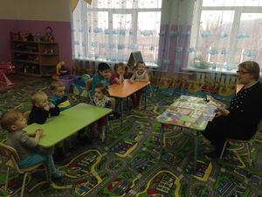
Введенско-Слободское сельское поселени поселение

Slide 5
Введенско-Слободское сельское поселени поселение
 | № п/п |  | Наименование | Исполненный бюджет за 2014 г. | Исполненный бюджет за 2015 г. | План на 2016 г.
 | 1 |  | Доходы |  |  | джет за 2016 год
 | 2 |  | Налог на доходы физических лиц с доходов | 3259,4 | 933,5 | 884,0
 | 3 |  | Налог на имущество физических лиц | 664,8 | 17467,6 | 420,0
 | 4 |  | Земельный налог | 13330,2 | 16865,9 | 9000,0
 | 5 |  | Государственная пошлина | 0,6 | - | 1,0
 | 6 |  | Доходы, получаемые в виде арендной платы за земельные участки | 780,1 | - | -
 | 7 |  | Доходы от продажи земельных участков | - | - | -
 |  | 8 | Неналоговые доходы( доходы от оказания платных услуг (работ) получателями средств бюджетов поселений) | 430,8 | 436,6 | -
9 |  |  | Итого собственные доходы | 18615,4 | 18399,1 | 10305,0

Slide 6
Введенско-Слободское сельское поселени поселение
10 | Безвозмездные
11 | Субвенции бюджетам поселений на государственную регистрацию актов гражданского состояния | 1,0 | 0,4 | 0,1
12 | Субвенции бюджетам поселений на осуществление первичного воинского учета на территориях, где отсутствуют военные комиссариаты | 56,3 | 61,1 | 68,1
13 | Прочие субсидии бюджетам поселений | 232,4 | 61,5
14 | Всего доходы | 18905,1 | 19139,3 | 10373,3
15 | Расходы
16 | Управление | 914,0 | 1190,8 | 741,8
17 | Центральная бухгалтерия | 198,0 | 93,6 | 93,6
18 | Налог на имущество организации | 326,4 | 397,7 | 568,4
19 | Другие общегосударственные вопросы | - | - | -
20 | Осуществление первичного воинского учета | 56,3 | 60,5 | 68,2
21 | Государственная регистрация актов гражданского состояния | 1,0 | 1,0 | 0,1
22 | Обеспечение пожарной безопасности | - | 0,5 | -
23 | Другие вопросы в области национальной экономики | - | - | -
24 | Жилищное хозяйство | - | - | 357,0
25 | Коммунальное хозяйство | 333,0 | 543,0 | 357,0
26 | Благоустройство | 317,0 | 242,3 | 816,2
27 | Межбюджетные трансферты в район | 9091,8 | 6856,6 | 7357,3
28 | Отрицательные трансферты (в РТ) | 716,9 | 424,6 | 424,6
29 | Культура | 236,0 | 298,1 | 291,5
30 | Всего расходы | 12190,4 | 13336,8 | 10373,3

Slide 7
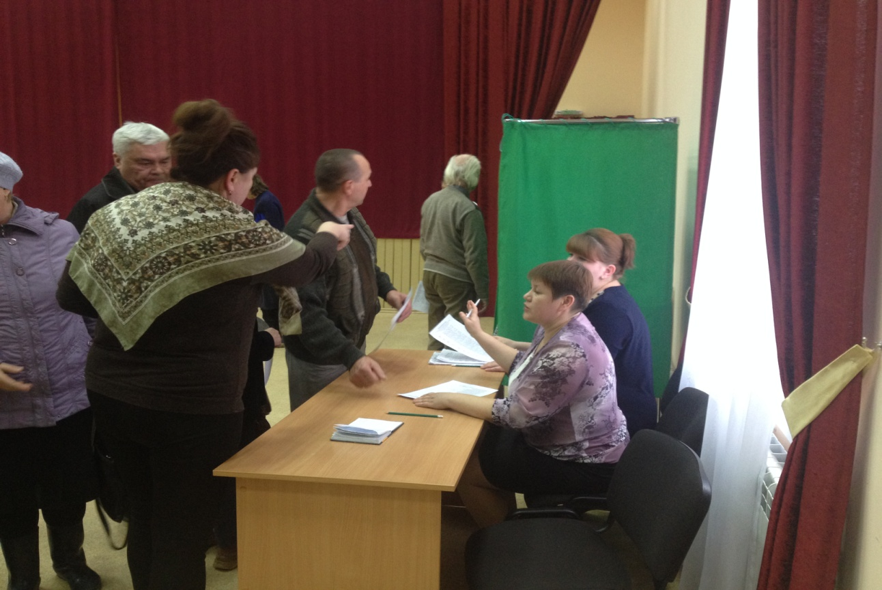
Введенско-Слободское сельское поселени поселение

Slide 8
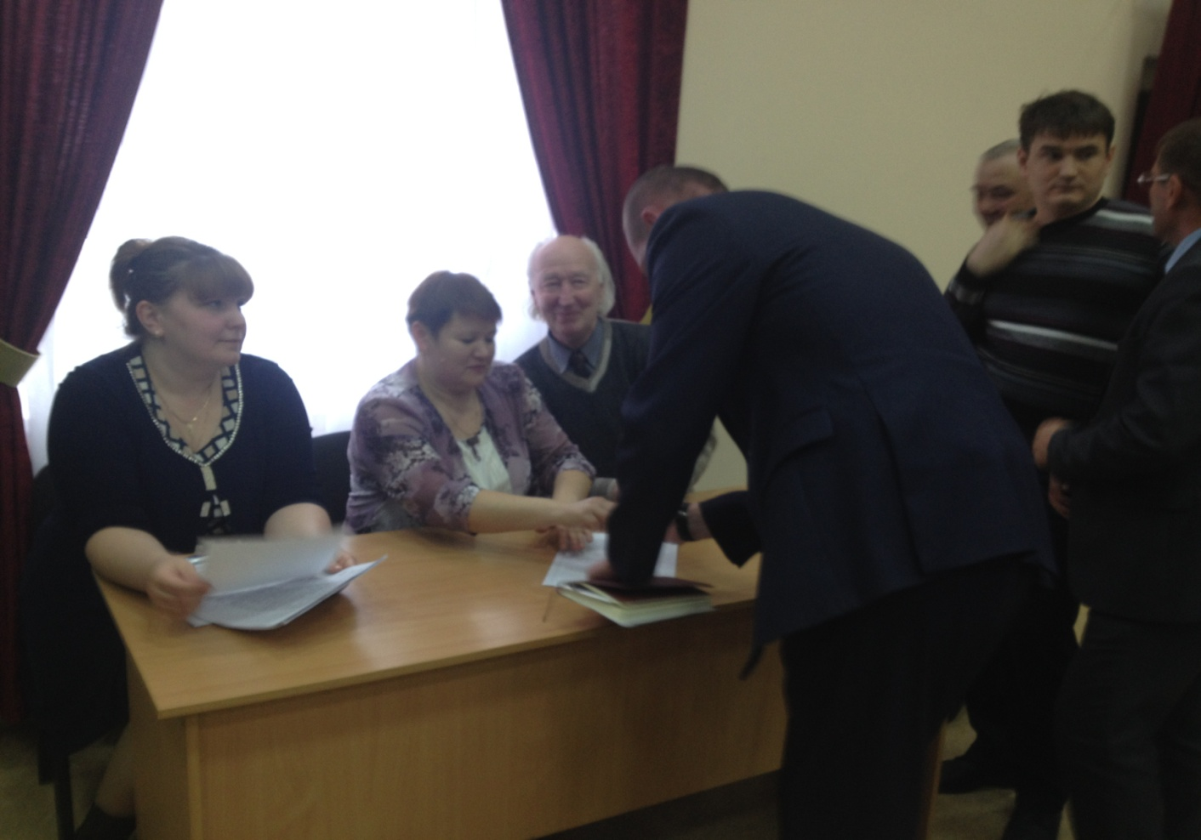
Введенско-Слободское сельское поселени поселение

Slide 9
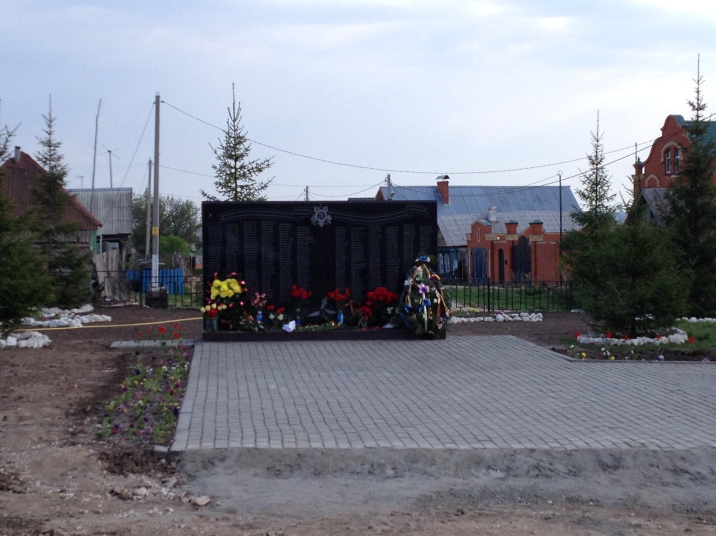
Введенско-Слободское сельское поселени поселение

Slide 10
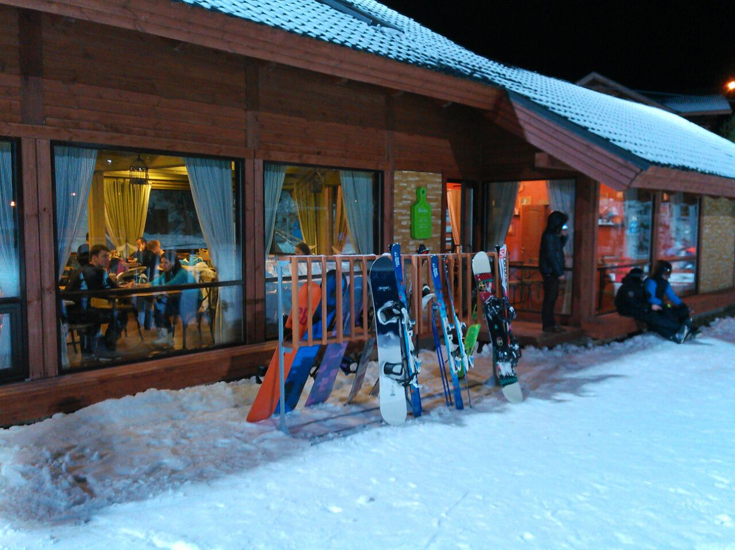
Введенско-Слободское сельское поселени поселение

Slide 11
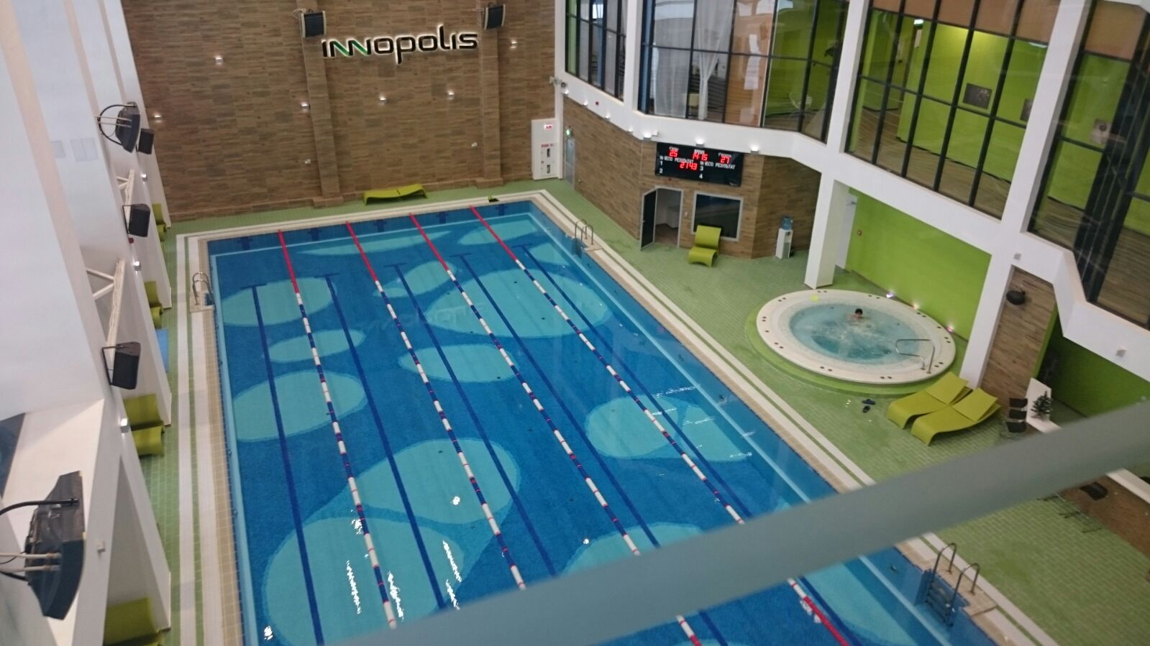
Введенско-Слободское сельское поселени поселение

Slide 12
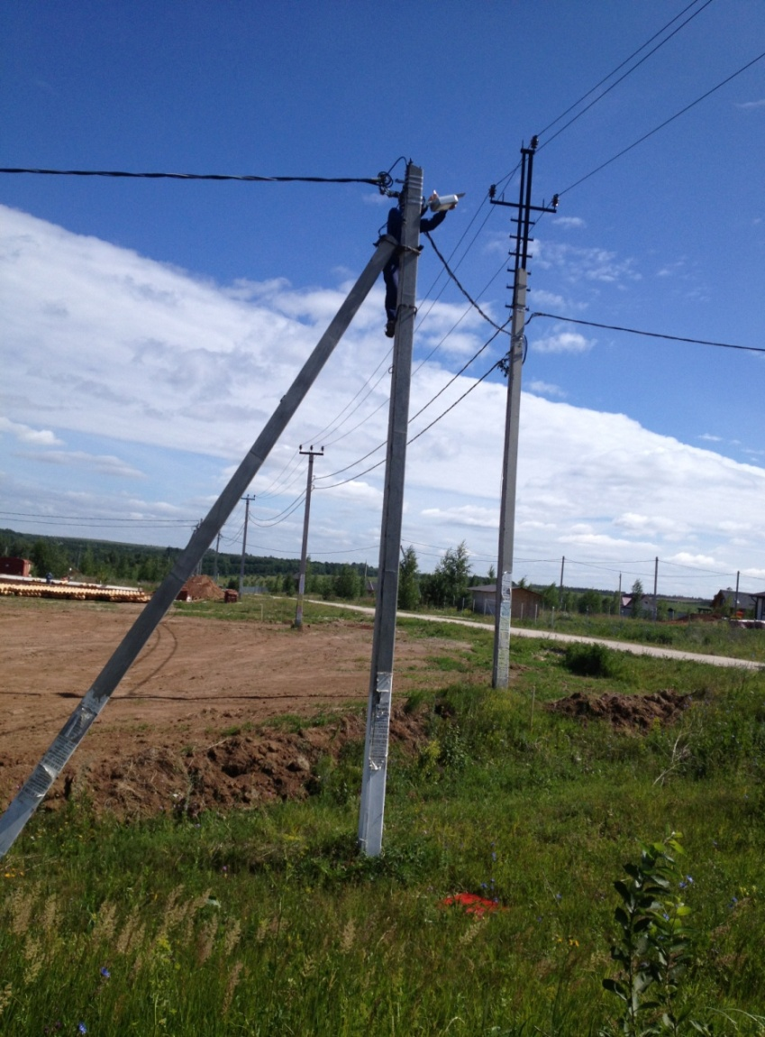
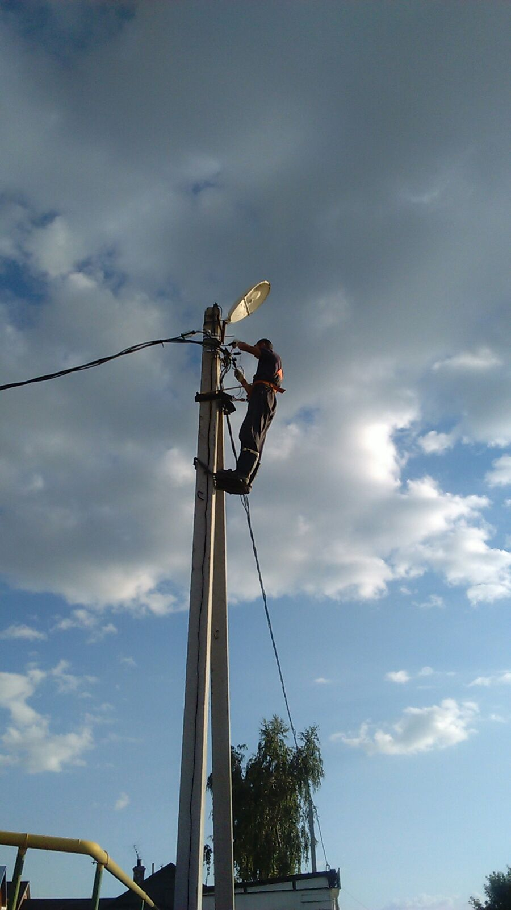
Введенско-Слободское сельское поселени поселение

Slide 13
Введенско-Слободское сельское поселени поселение
Электроснабжение по годам

Slide 14
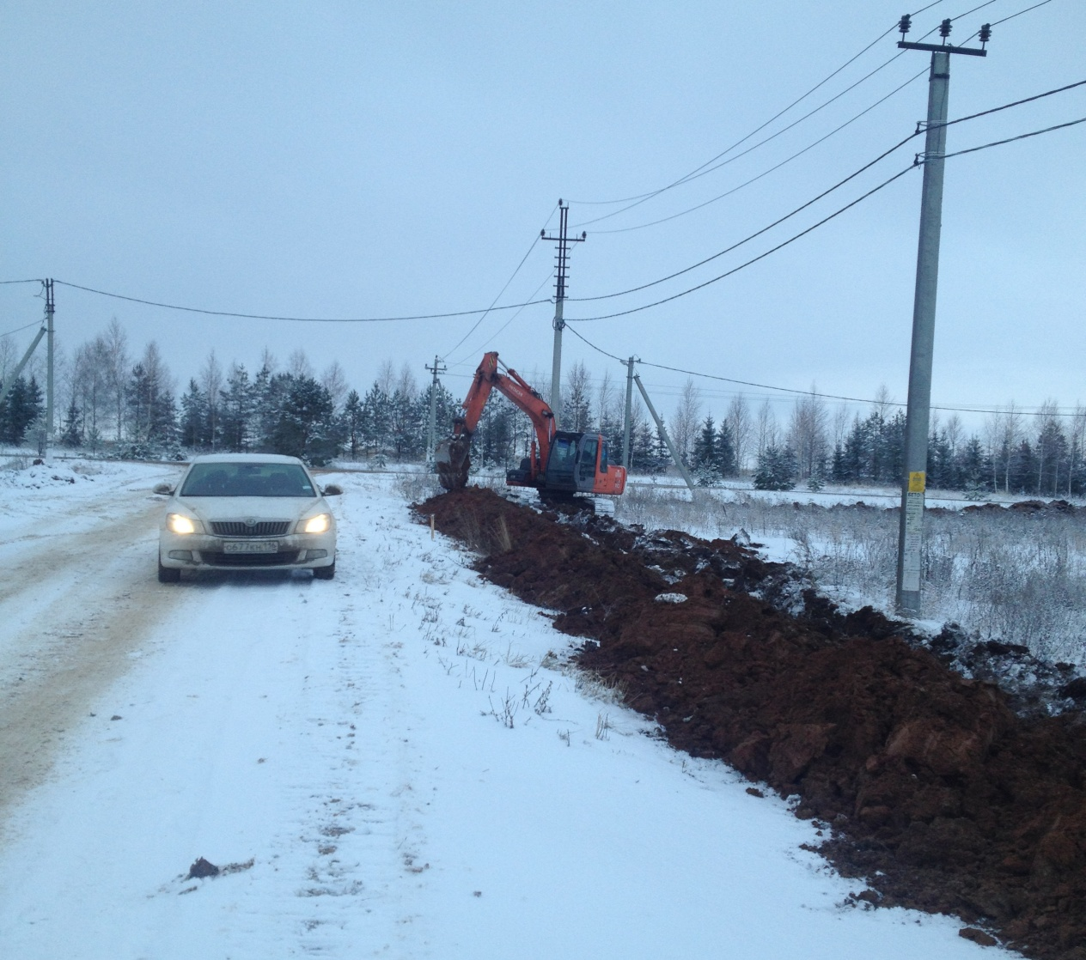
Введенско-Слободское сельское поселени поселение

Slide 15
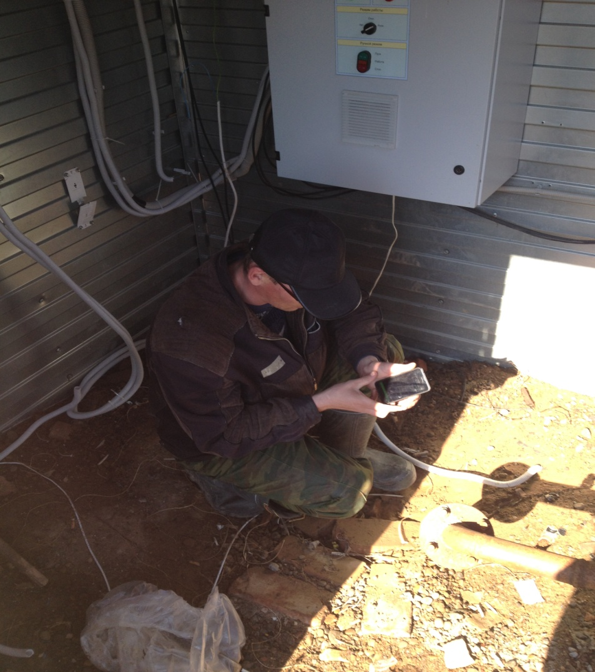
Введенско-Слободское сельское поселени поселение

Slide 16
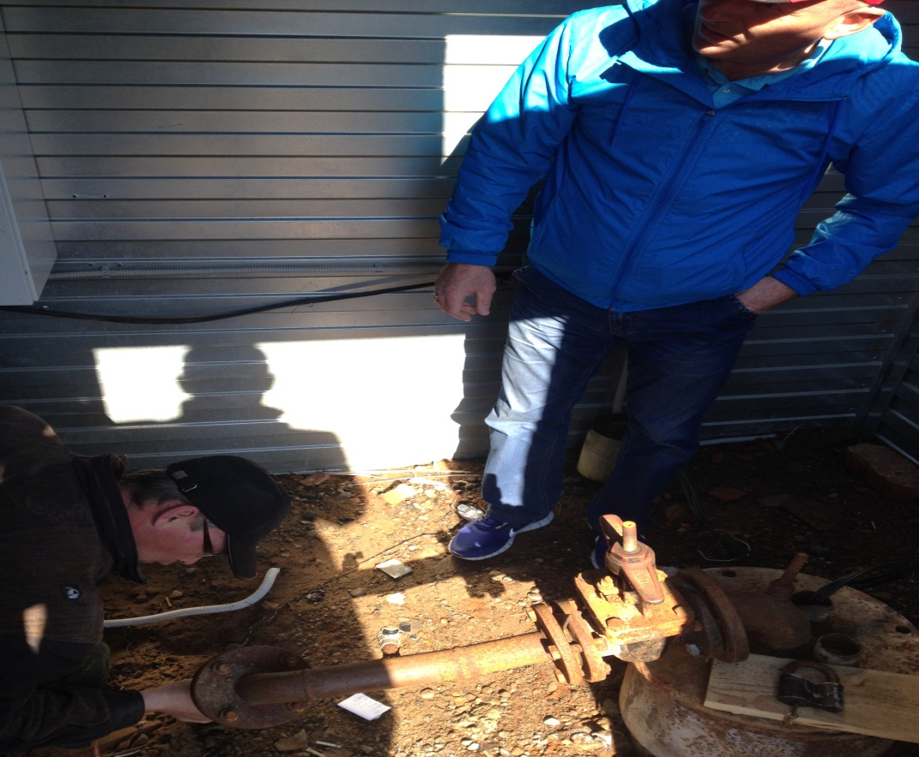
Введенско-Слободское сельское поселени поселение

Slide 17
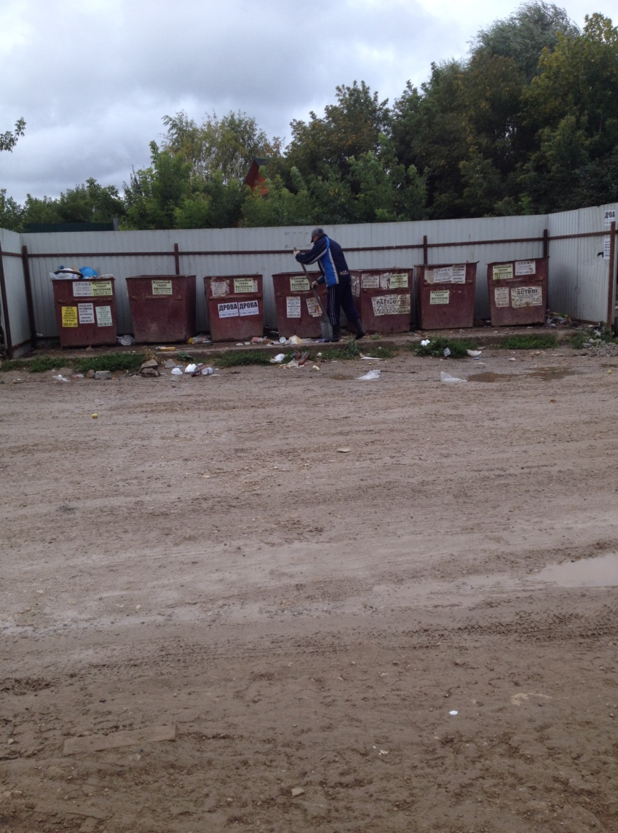
Введенско-Слободское сельское поселени поселение

Slide 18
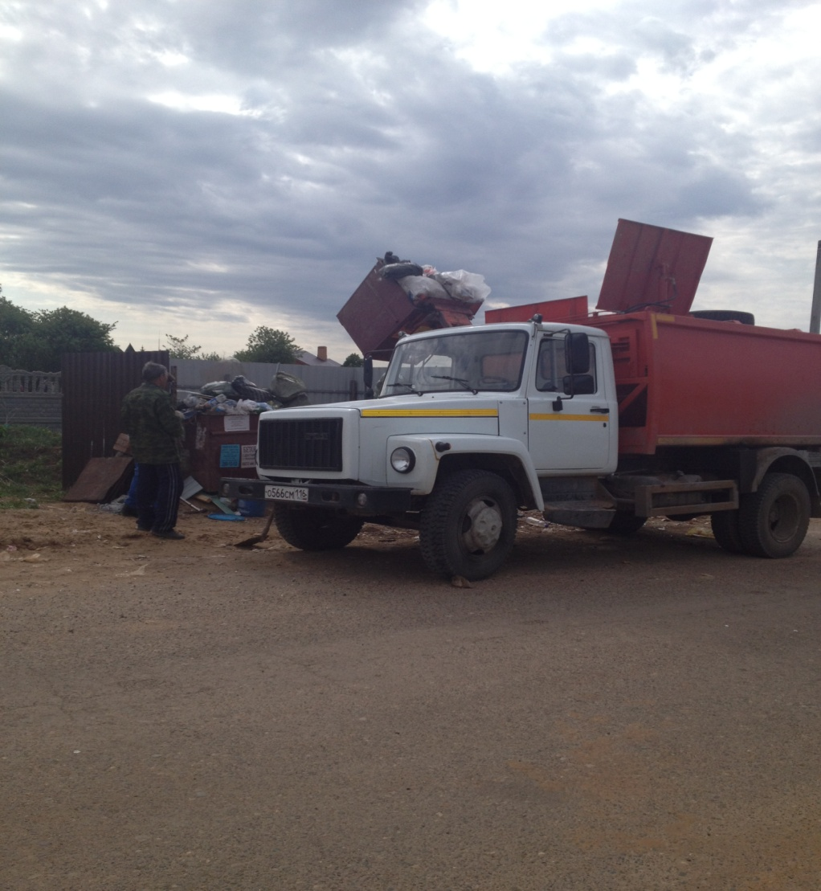
Введенско-Слободское сельское поселени поселение

Slide 19
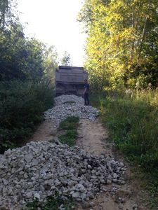
Введенско-Слободское сельское поселени поселение
Отсыпка дорог щебнем

Slide 20
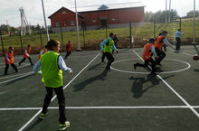
Введенско-Слободское сельское поселени поселение

Slide 21
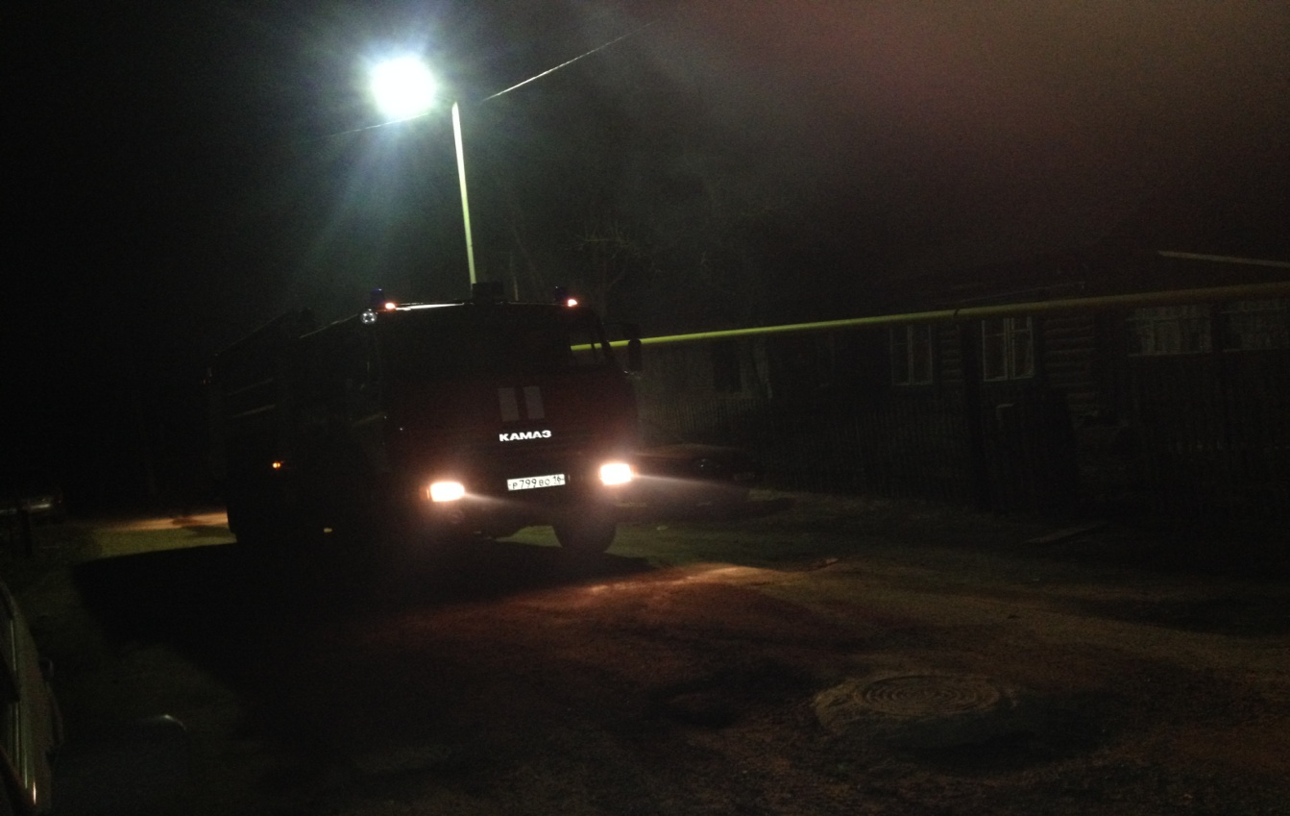
Введенско-Слободское сельское поселени поселение
Пожарная безопасность

